Slide 1
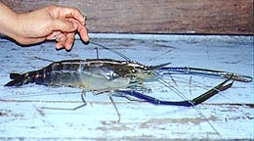
В южных регионах России выращивают гигантскую пресноводную креветку. Одним из самых важных факторов для разведения креветок является температурный режим. Оптимальным для размножения и комфортного существования считаются 22-28 градусов тепла. Температура ниже данных значений приводит к замедлению жизнедеятельности ракообразных, а в более прохладных условия (меньше 13 градусов) креветка гибнет. В связи с этим, разведение креветок под открытым небом в условиях зимних холодов невозможно.
Водоем для культивирования креветки должен располагаться вблизи реки, для постоянного забора воды. Глубина такого водоема может колебаться от 0,5 до 1,5 метров. Также необходимо на дне водоема устроить укрытие для креветок (плитки черепицы, листы шифера, обломки труб и прочее).
Питаются креветки кормами животного и растительного происхождения. Перед размножением креветок кормят в избыточном режиме, используя в основном живые корма, чтобы они получали не менее 30% протеина.

Slide 2
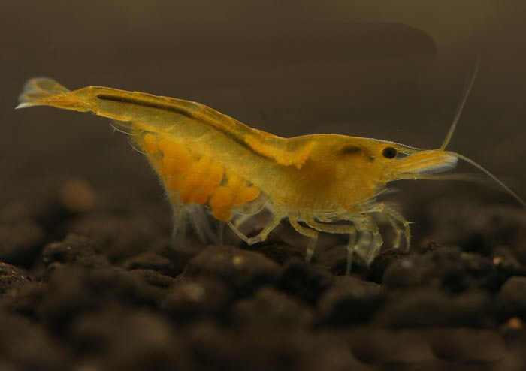
Для размножения самок в течение трех недель выдерживают в лотках с пониженной температурой (20-22⁰ С ), затем в течение трех дней ее поднимают до 28-29 ⁰С. Таким образом, можно добиться синхронности нереста.
Спаривание, икрометание и начальные стадии инкубации икры происходят в лотках первой установки питомника, где постоянно содержатся производители. Инкубация икры на плеоподах самок в наших опытах продолжалась 16-19 суток. Все это время самки ухаживали за икрой: отбирали мертвые яйца, вентилировали кладки движениями плавательных ножек. Каждую особь при этом необходимо содержать в отдельном сетчатом садке. Через сутки после начала выклева личинок, самок снова переводят в лотки первой установки с пресной водой, где содержится маточное стадо. За это время успевает выйти около 70 - 80% наиболее полноценных личинок.

